Slide 1
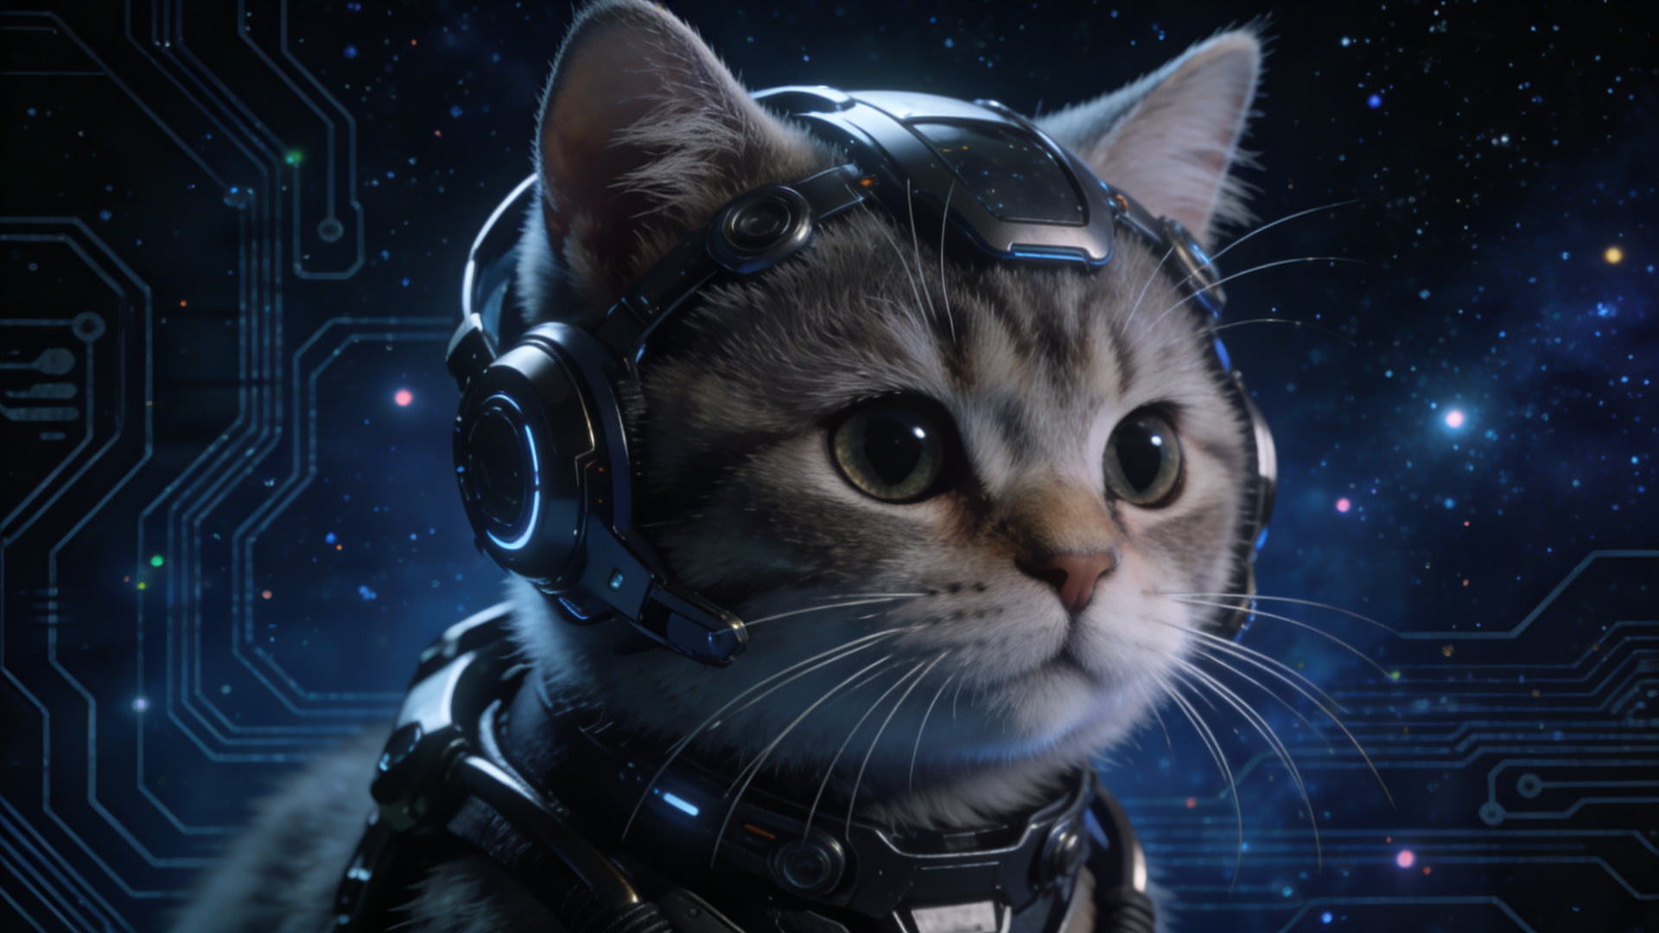

AI 喵管家 (AI Meow Butler)
重新定义智能养宠体验
有 AI 喵陪，猫咪不拆家，吃饭也准时
汇报人：陈树铭
Notes:
大家好，欢迎参加我们的路演。今天，我们将向大家介绍一款革命性的智能宠物产品——AI 喵管家。我们的使命是“重新定义智能养宠体验”，通过尖端的AI技术，解决每一位猫主人在日常照护中遇到的痛点，让“猫咪不拆家，吃饭也准时”不再是梦想。

Slide 2





目录
01 市场痛点
02 解决方案
深入剖析当前养宠行业存在的核心难题，探寻市场空白与机遇。
AI 喵管家如何通过三大核心功能，打破传统养宠模式的局限。
03 技术核心
04 商业前景
揭秘产品背后的核心算法与技术壁垒，展示我们的硬实力。
分析市场规模，展望未来发展规划，共创智慧养宠新生态。
Notes:
本次路演将分为四个部分。首先，我们将分析当前养宠市场存在的核心痛点；其次，详细介绍我们的解决方案——AI 喵管家的三大核心功能；接着，我们会深入解读产品背后的技术核心，展示我们的竞争壁垒；最后，将对市场前景和未来规划进行展望。

Slide 3
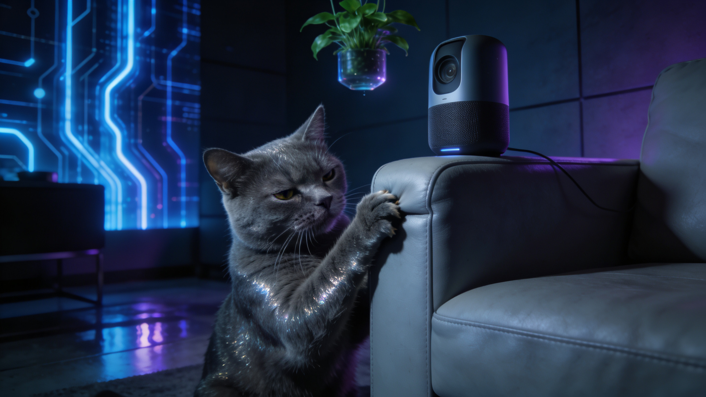
01 市场痛点
我们为何而来？
Notes:
那么，我们为何要打造AI 喵管家这款产品？让我们首先聚焦于当前城市养宠人群，特别是猫咪主人所面临的普遍痛点。

Slide 4



三大核心痛点
精力过剩，拆家搞破坏
饮食不规律，健康难保障
状态难掌握，异常难发现
上班族白天离家，猫咪独处精力无处释放，导致乱抓家具、翻垃圾桶等行为，不仅造成经济损失，也让主人头疼。
人工喂食无法精准定时定量，猫咪时而暴饮暴食，时而挨饿，长期下来严重影响肠胃健康，甚至引发疾病。
主人无法实时监控猫咪状态，对于生病、受伤或异常行为难以及时发现和干预，可能错过最佳处理时机。
Notes:
总结起来，主要有三大痛点：第一，精力过剩导致的拆家问题；第二，饮食不规律带来的健康隐患；第三，无法实时掌握爱宠状态的焦虑。这些问题不仅困扰着主人，也影响着猫咪的生活质量。这正是AI 喵管家诞生的初衷。

Slide 5
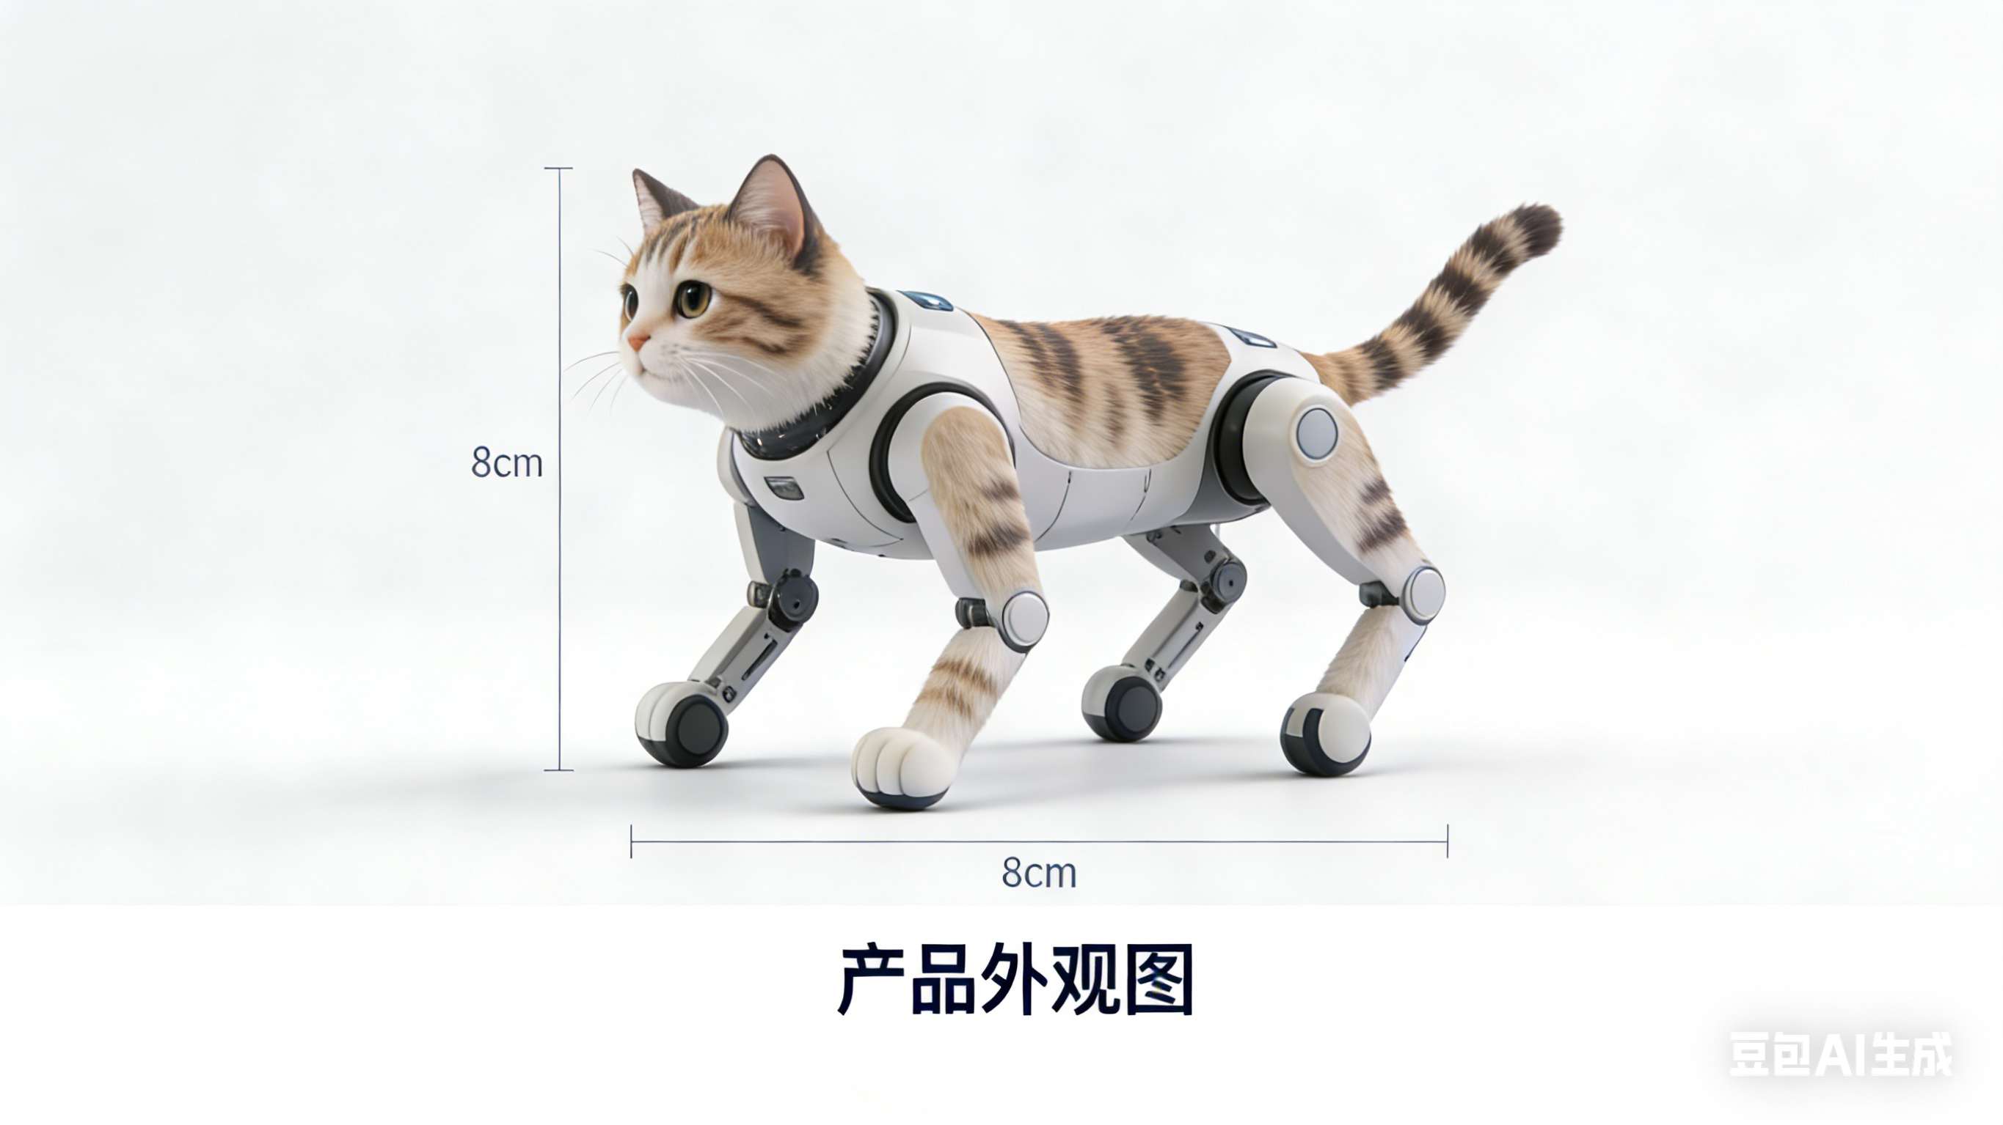
02
解决方案
AI 喵管家如何破局？
Notes:
针对以上痛点，我们提出了一体化的智能解决方案——AI 喵管家。它集三大核心功能于一身，旨在从根本上解决这些问题。

Slide 6
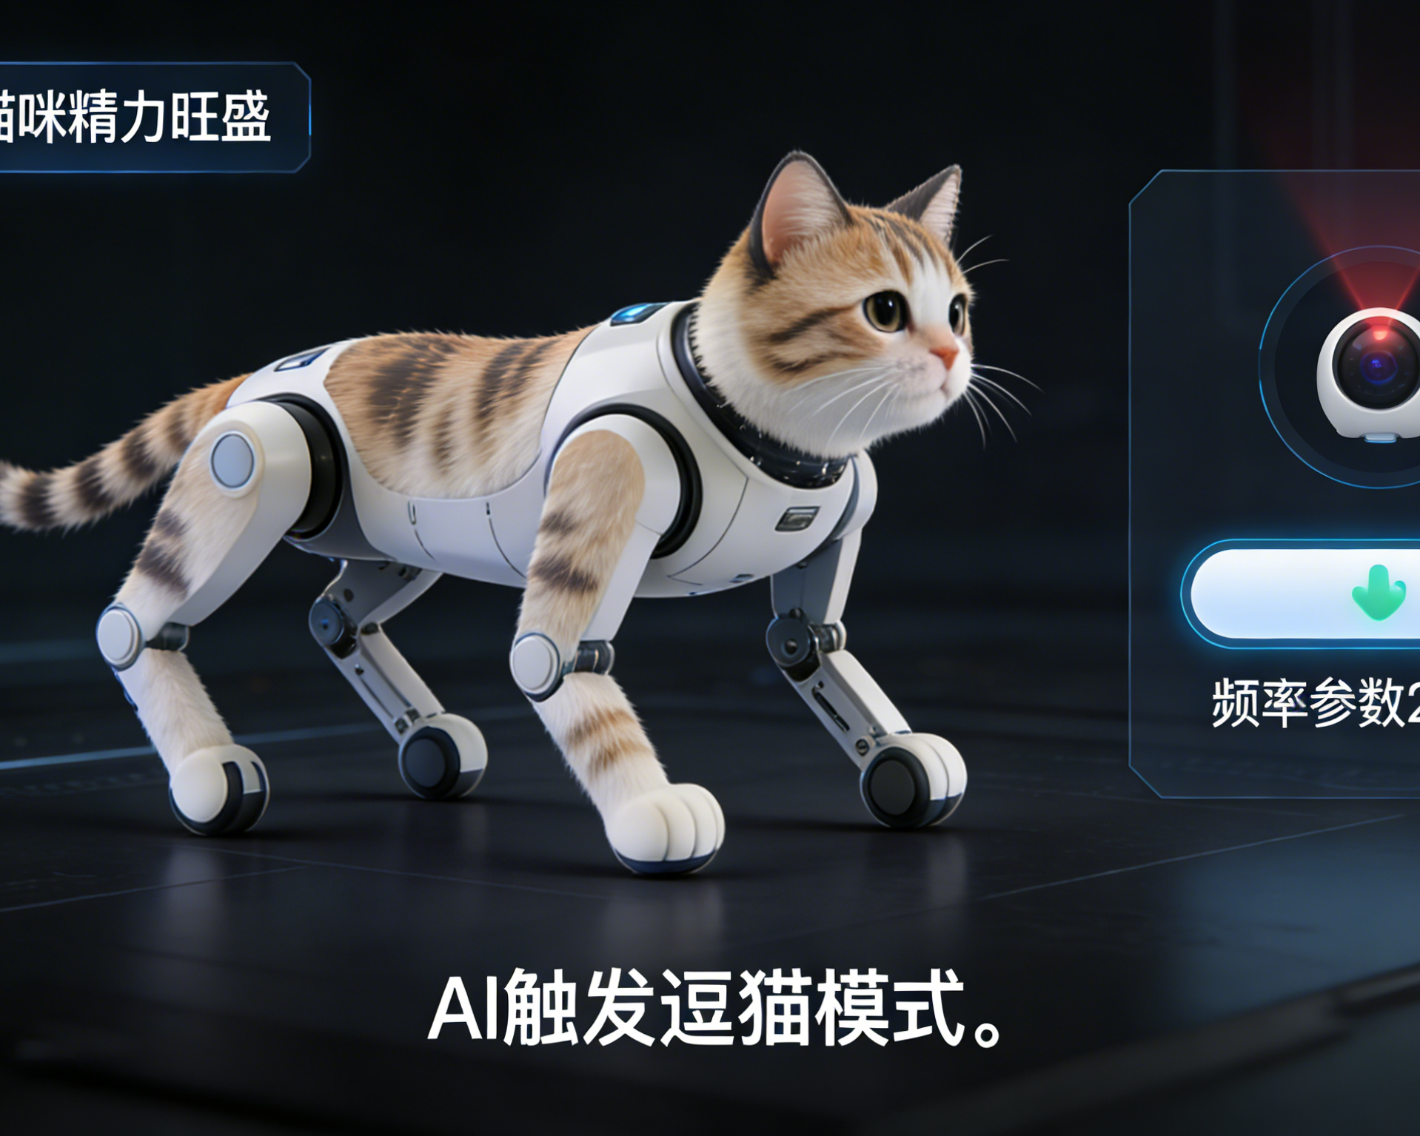


核心功能一：AI智能逗猫
解决核心痛点
针对猫咪精力过剩导致的拆家搞破坏行为，从源头进行干预。
智能互动机制
AI自动识别猫咪状态，主动触发激光逗猫模式，引导快乐运动。
硬核技术支撑
采用RandomForest 行为分类模型与YOLOv8 动作识别，精准判定无聊或兴奋状态。
Notes:
首先是AI智能逗猫功能。我们通过先进的机器视觉和行为分析技术，能够像主人一样“看懂”猫咪的状态。当检测到猫咪无聊时，会自动启动激光逗猫，引导它运动，有效消耗过剩精力，从源头上减少拆家行为。

Slide 7
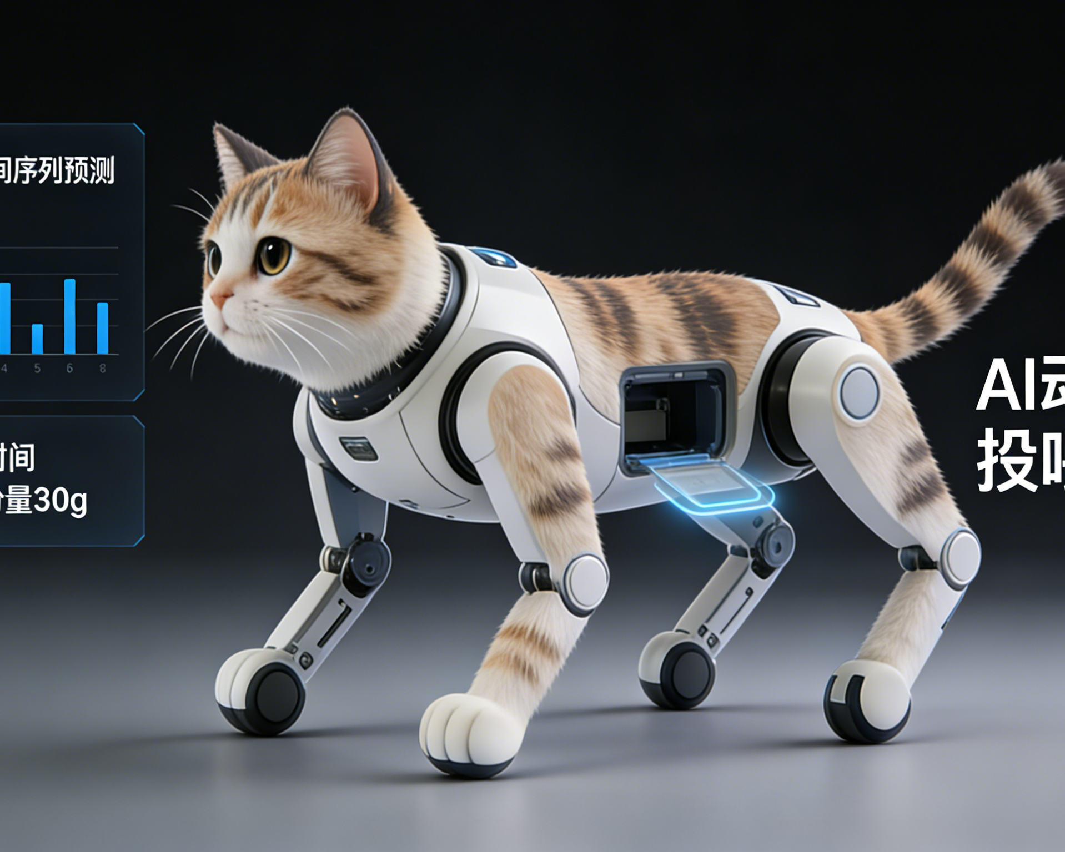


核心功能二：AI智能投喂
解决痛点：饮食不规律
针对现代养宠人忙碌的生活节奏，解决因加班出差导致的喂食不及时，保障猫咪肠胃健康。
核心功能：个性化动态喂养
摒弃传统固定模式，AI 智能精准投喂，根据猫咪实时状态动态调整喂食计划。
技术内核：ARIMA 预测模型
采用先进的时间序列预测算法，深度学习猫咪独特的进食规律，结合主人作息，实现真正的定时定量。
Notes:
其次是AI智能投喂功能。我们摒弃了简单的定时功能，而是利用ARIMA预测模型，为每一只猫咪建立个性化的饮食档案。系统会自动学习它的进食偏好和习惯，即使主人出差或加班，也能确保猫咪按时、按量吃到食物，规律饮食，健康成长。

Slide 8
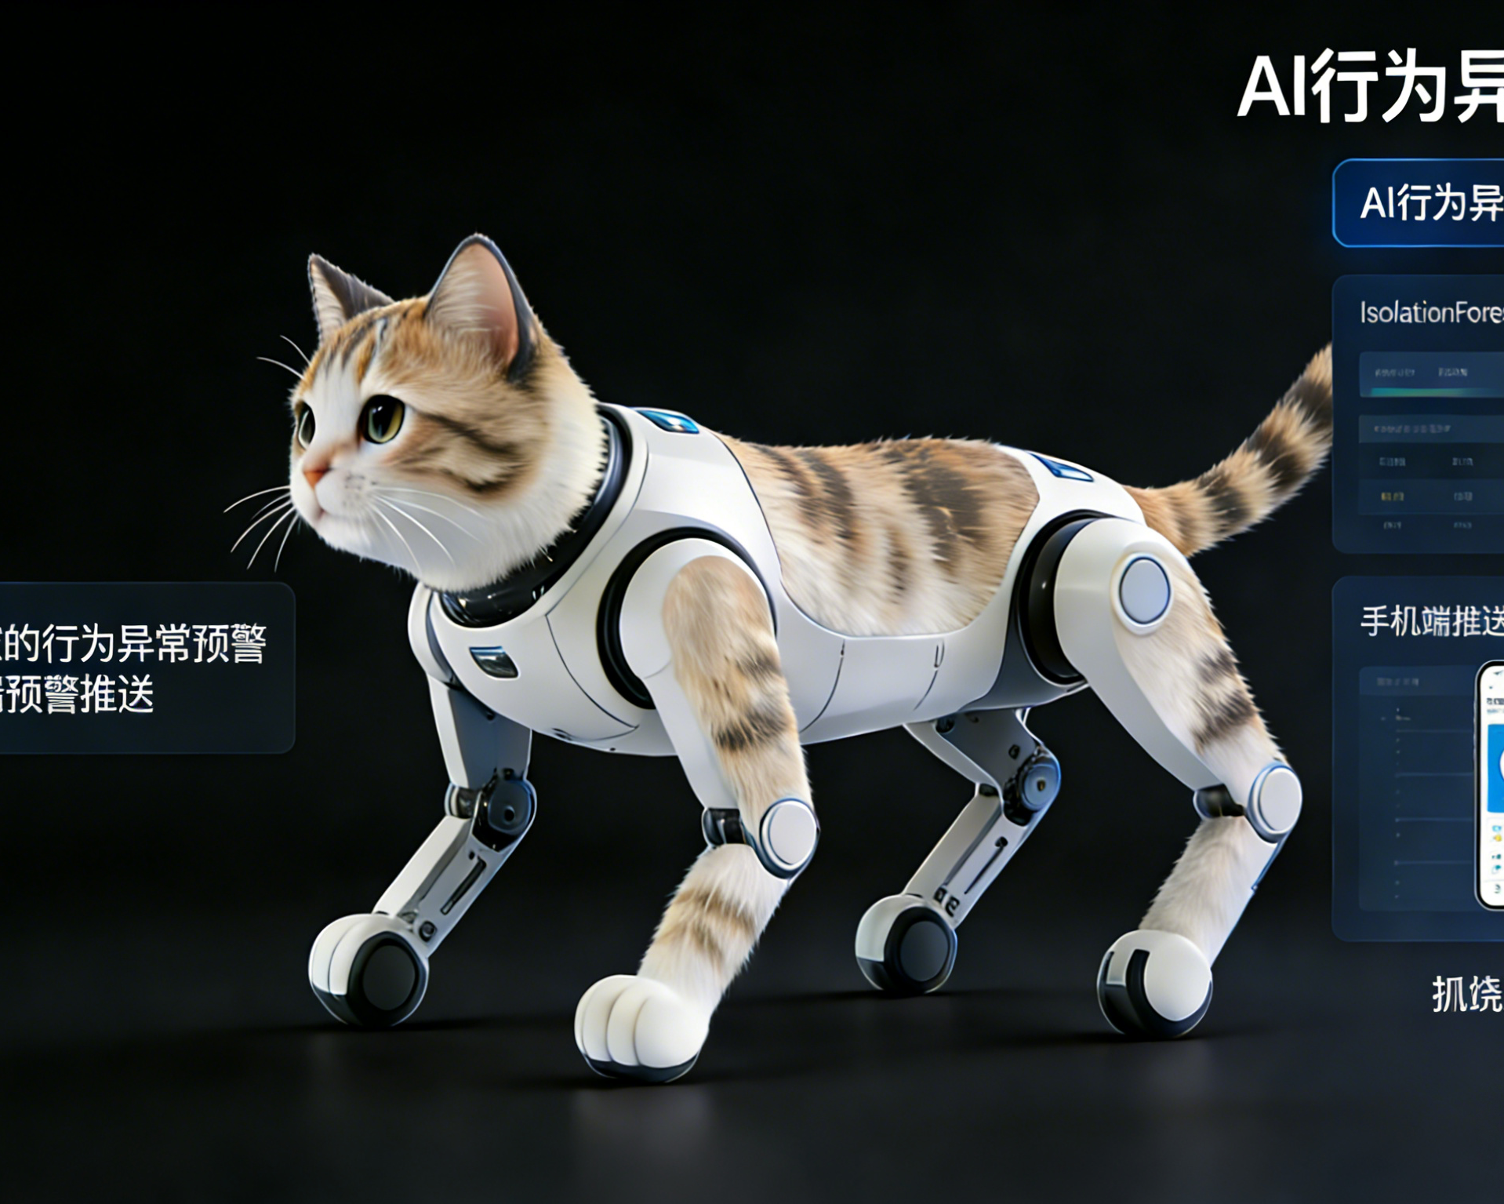


核心功能三：AI异常预警
核心痛点：状态难掌握
传统监控无法主动识别异常，往往在事后才发现问题，无法做到防患于未然。
功能价值：全天候智能守护
系统持续分析猫咪行为模式，一旦发现异常立即通过APP推送预警，如同24小时家庭医生。
技术内核：双重校验机制
采用IsolationForest 异常检测模型结合业务规则阈值，精准识别抓挠过多、长时间不动、进食异常等行为，误报率低。
Notes:
最后，也是最关键的一点——AI异常预警功能。这相当于为猫咪配备了一位24小时在线的家庭医生。系统会持续分析猫咪的行为模式，一旦发现任何异常，比如长时间不进食、过度舔毛等，会立即向主人发出警报，让主人即使远在千里之外，也能及时掌握爱宠的健康状况，防患于未然。

Slide 9

03 技术核心
我们的壁垒在哪里？
Notes:
强大的功能背后，是我们坚实的技术壁垒。接下来，我将为大家揭示AI 喵管家的技术核心，这也是我们区别于其他产品的关键所在。

Slide 10


AI全流程参与
动作识别
状态分析
投喂预测
异常检测
基于YOLOv8算法，精准识别抓挠、蹭物体、跳跃等动作。
利用RandomForest模型，分析判定无聊、兴奋、紧张等情绪状态。
基于ARIMA时间序列模型，结合历史数据生成个性化动态投喂计划。
通过IsolationForest建立行为基线，有效识别并预警异常行为。
Notes:
我们的技术优势体现在AI的全流程参与。从最前端的动作识别，到状态分析，再到投喂预测和异常检测，我们构建了一个完整的AI决策闭环。这意味着，AI 喵管家不仅仅是一个执行命令的工具，更是一个能够自主学习、自主决策的智能管家。

Slide 11

04 商业前景
市场与未来展望
Notes:
介绍完产品和技术，我们再来看看广阔的市场前景。AI 喵管家所处的赛道，是一个正在高速增长的黄金赛道。

Slide 12







目标用户与市场潜力
核心用户画像：忙碌的城市养宠青年
市场规模爆发式增长预测
典型人群：养宠上班族、频繁出差的猫主人。爱猫但缺乏精细化照料时间。
2184
1305
1445
1520
消费趋势：90后/00后成为主力军，高知化、年轻化，付费意愿强，追求品质生活。
产品偏好：对智能养宠设备接受度极高，愿意为“省心”和“科学喂养”买单。
数据来源：《2026年中国宠物行业白皮书（消费报告）》
预测逻辑：为何看好猫经济未来？
1. 历史增长稳健：2023-2025年CAGR约8%；
2. 养猫数量持续攀升至7289万只；
3. 90/00后占比超69%，愿为智能/品质付费；
4. 单宠年消费升至2085元，精细化趋势明显。
Notes:
我们对2028年宠物猫市场规模达到2184亿元的预测，并非凭空猜测。首先，过去三年市场保持了约8%的稳健年复合增长率；其次，养猫的家庭和数量仍在持续增加；更重要的是，以90后、00后为代表的年轻消费主力，他们不仅爱猫，更愿意为提升猫咪生活品质的智能产品买单，同时单只猫咪的年均消费也在逐年攀升。这四大核心因素共同支撑了我们对未来市场的乐观判断。

Slide 13



感谢聆听
期待与您携手，共创智能养宠新时代
2462853518@qq.com
13266897981
Notes:
我的介绍到此结束。感谢各位的聆听。我们坚信，AI 喵管家将开启一个全新的智能养宠时代，我们期待能与各位携手，共同挖掘这片蓝海市场的巨大潜力。谢谢大家！

